Slide 1
Приключение с Филином «Лобзик»
Выполнила педагог
МАУДО г.Нижневартовска «Центр детского творчества»
дополнительного образования
Мусина О.М.

Slide 2
Здравствуйте, ребята! Меня зовут Филин. Я приветствуем вас на занятии – игре «Волшебный лобзик».
Отгадайте загадку:
« Сам с изогнутой дугой, режет узенькой пилой, доски тонкие, фанеру разделяет точно в меру?»
Ответ

Slide 3
Знаете ли вы некоторые хитрости при выпиливании лобзиком?
Назовите инструмент необходимый для выпиливания?
Расскажите об устройстве лобзика?
Зубчики пилки должны располагаться строго вверх или вниз?
Закрепляем пилку в лобзике, сначала в нижней части или верхней?
ответ
ответ
ответ
ответ
Вперед

Slide 4
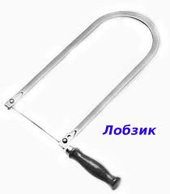
К вопросам

Slide 5
К вопросам

Slide 6
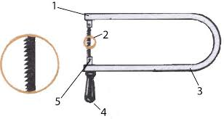
К вопросам

Slide 7
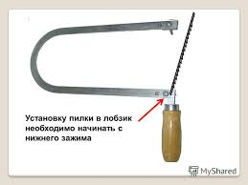
К вопросам

Slide 8
Следующие задание называется «Техника безопасности при работе ручным лобзиком». Прочти ТБ, впиши пропущенные слова.
Рабочее место должно быть хорошо…………
При выполнении работы сидеть ………...
Не работать инструментом с поврежденной ………….
Пилка в рамке лобзика должна быть хорошо ………., чтобы выпиливание проходило строго по контуру.
Пилить надо ………………., нельзя сильно нажимать на лобзик.
Нельзя оставлять ………………….лобзика в пропиле.
По завершению уберите …………………………. влажной тряпкой и проветрите помещение.
освещено
прямо
ручкой
натянута
плавно
пилку
Рабочие место.
вперед

Slide 9
Задание «Рабочее место». А вы знаете как надо вести себя за рабочим местом?
Приспособления для выпиливания?
Рабочая поза при выпиливании?
Технология выпиливания?
Ответ
Ответ
Ответ
вперед

Slide 10
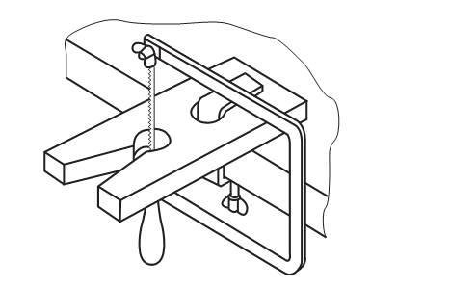
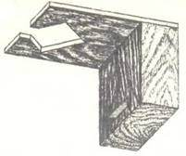
Приспособления для выпиливания
К вопросам

Slide 11
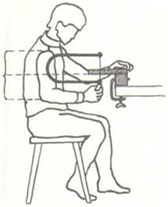
Рабочая поза при выпиливании
Рабочая поза при выпиливании следующая:
-сесть нужно так, чтобы правое плечо было напротив выпиловочного столика, а заготовка находилась на уровне груди.
К вопросам

Slide 12
Технология выпиливания
Сначала выпиливают фигуру по внутреннему контуру, а затем — по внешнему, чтобы удобнее было держать заготовку. При выпиливании по внутреннему контуру рядом с разметочной линией шилом прокалывают отверстие. Затем в него вставляют пилку и закрепляют ее в рамке. Пиление по внешнему контуру начинают от края фанеры и постепенно переходят на линию разметки.
Лобзик надо перемещать плавно и без перекосов, так как пилка легко ломается. В местах поворота линий рисунка заготовку надо медленно поворачивать, не прекращая вертикального движения лобзика. Через каждые 3...5 минут работы следует делать небольшой перерыв, чтобы пилка остывала.
К вопросам

Slide 13
Молодец! Ты справился со всеми заданиями! Поздравляю!

